Slide 1


Sistemi foraggeri per l'allevamento bovino da latte
Giorgio Borreani, Ernesto Tabacco
Università degli Studi di Torino
Dip. Scienze Agrarie, Forestali e Alimentari (DISAFA)
Morimondo, 3 luglio 2024

Slide 2
Sfide globali per l’allevamento
Ridurre la competizione food-feed
Competizione per l’uso di suolo
Contribuire all’alimentazione umana con prodotti di alta qualità
Contenere l’impatto ecologico delle produzioni (GHG, acqua consumata, terreno eroso e mantenimento biodiversità)

Slide 3
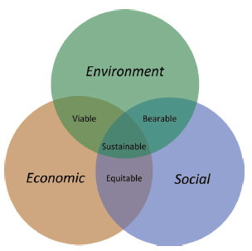
Ricordiamoci cosa significa sostenibilità?
“un sistema integrato di pratiche di produzione vegetale e animale con un'applicazione specifica per il sito che, a lungo termine: soddisferà il fabbisogno alimentare umano e di fibre, migliorerà la qualità ambientale e la base delle risorse naturali da cui dipende l'economia agricola, farà l'uso più efficiente delle risorse non rinnovabili, sostenere la sostenibilità economica delle attività agricole e migliorare la qualità della vita degli agricoltori e della società nel suo complesso”.
(von Keyserlingk et al., 2013 – J. Dairy Sci. 96:5405-5425)
Notes:
3

Slide 4
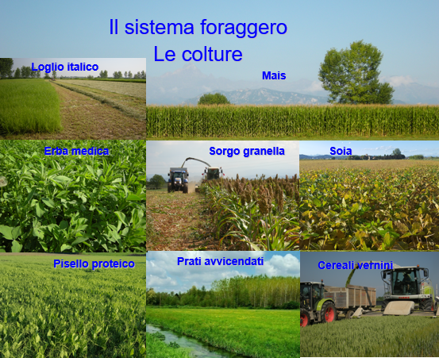
Azioni sul sistema foraggero aziendale quale base fondante della razione degli animali in precision feeding
Foraggi e cereali prodotti in azienda
(OTTIMIZZAZIONE
PIANO COLTURALE E QUALITA’ ALIMENTI)
Potenzialità produttiva dei terreni
Disponibilità e costo acqua
Infrastrutture aziendali e imprenditorialità allevatori
Infrastrutture territoriali (contoterzisti, cerealicoltura/foraggicoltura distrettuale)
Vocazione colturale e ambientale
Carico animale per ettaro
Notes:
4

Slide 5
Azioni di valorizzazione degli alimenti autoprodotti a contrasto della volatilità dei mercati
Valorizzazione degli alimenti autoprodotti sulla SAU aziendale in relazione all’andamento dei prezzi delle materie prime driver dei mercati e del rapporto costo componente proteica ed energetica (sistemi foraggeri dinamici);
Ottimizzazione dell’efficienza dei sistemi produttivi degli alimenti zootecnici con particolare attenzione alla qualità e conservazione dei foraggi e alla produzione di foraggi e alimenti destinati alle diverse categorie di animali (precision feeding).
Notes:
5

Slide 6
Obbiettivi per un sistema foraggero sostenibile
Avvicendamento delle colture e doppie colture integrando colture energetiche e proteiche
Introduzione specie azotofissatrici (leguminose foraggere e da granella)
Valorizzazione dei prati permanenti e avvicendati per il loro ruolo agroambientale
Individuazione di foraggere ad alta digeribilità della fibra e alimenti ad elevata produzione di energia netta latte e proteina per ettaro
Taglio precoce delle foraggere prative (con strisce fiorite in aree agroecologiche)
Conservazione efficiente mediante l’insilamento
Notes:
6

Slide 7
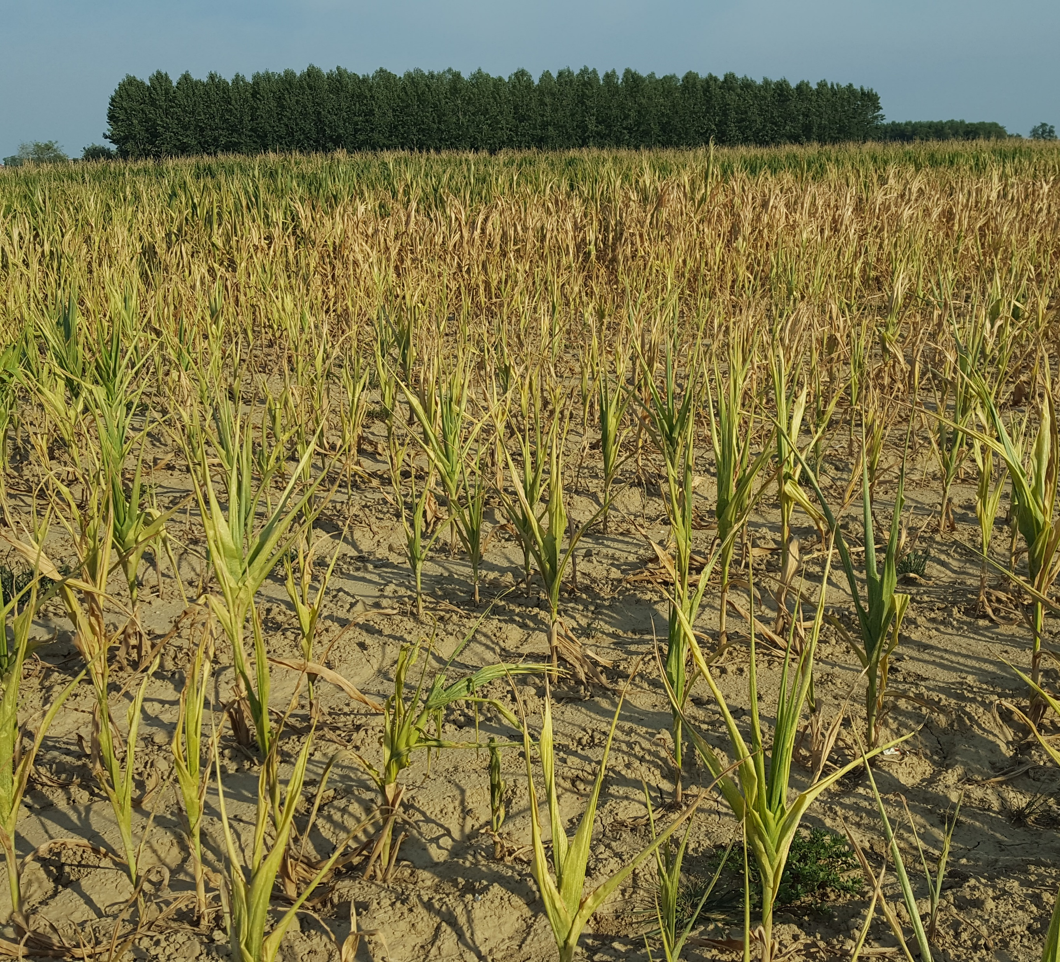
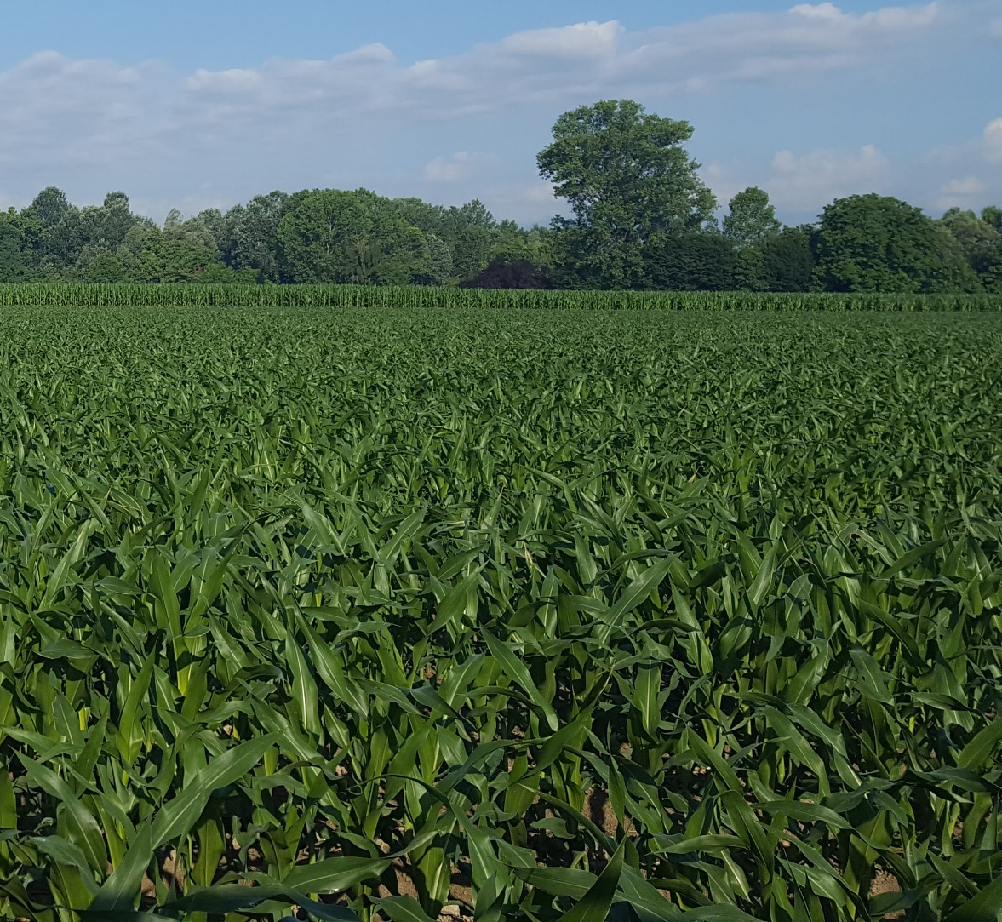
Scelta delle colture in base alla fertilità dei terreni aziendali e disponibilità idrica
Scarsa
vocazione
Elevata
vocazione
Fertilità e disponibilità idrica

Slide 8
Scelta delle colture in base alla fertilità dei terreni aziendali e disponibilità idrica
Loglio italico
Erbai misti
Cereali vernini
Scarsa
vocazione
Elevata vocazione
Fertilità e disponibilità idrica
Sorgo foraggero o granella
Soia insilata
Mais (attenzione a epoca di semina, ibridi e destinazione)
Erba medica
Prati avvicendati e permanenti

Slide 9
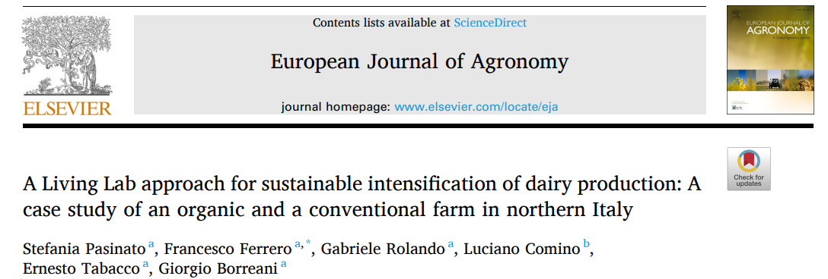
Esperienze in aziende zootecniche da latte in Pianura Padana
Collegare il sistema foraggero ai fabbisogni degli animali per ridurre impatti e costi
1 azienda da latte Biologica
1 azienda Convenzionale
8 anni di studio (2014-2021)
Analisi aziendale PRE (3 anni), 2 anni transizione, POST (3 anni): a seguito cambio Sistema foraggero e adattamento strategie di alimentazione

Slide 10
Intensità della produzione di latte, qualità del latte, efficienza nei periodi PRE e POST il cambiamento del sistema foraggero
 | BIOLOGICO |  |  | CONVENZIONALE
 | pre | post |  | pre | post
Intensità produzione latte (t FPCM/ha) | 6.6 | 8.1 |  | 18.2 | 22.1
Latte FPCM per vacca (kg/d) | 17.9 | 19.3 |  | 31.9 | 39.0
Proteina latte (%) | 3.44 | 3.46 |  | 3.28 | 3.48
Grasso latte (%) | 4.06 | 4.18 |  | 3.83 | 3.81
Efficienza alimentare (kg FPCM/kg DMI) | 1.02 | 1.22 |  | 1.32 | 1.55
Ac. Linolenico latte (g/100 g di acidi grassi) | 0,75 | 1,07 |  | 0,35 | 0,68
FPCM = latte corretto per contenuto di grasso e proteina

Slide 11
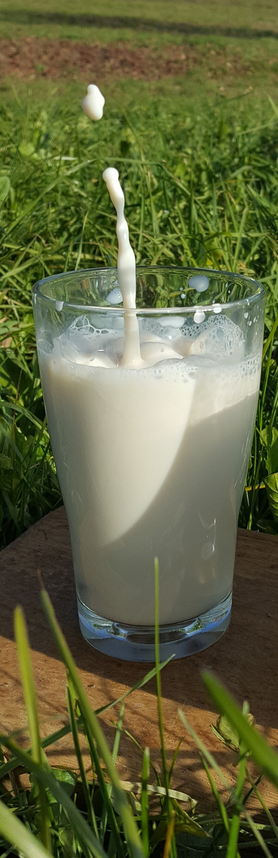
Qualità del latte con foraggi prativi
Notes:
11

Slide 12
Carbon footprint latte (kg CO₂-eq/kg FPCM) PRE e POST negli allevamenti studiati
 | BIOLOGICO |  |  | CONVENZIONALE
 | pre | post |  | pre | post
Carbon footprint totale (kg CO₂-eq/kg FPCM) | 1.44 | 1.30 |  | 1.43 | 1.29
Alimenti acquistati | 0.40 | 0.34 |  | 0.53 | 0.63
Emissioni N₂O (dirette e indirette) | 0.10 | 0.10 |  | 0.15 | 0.11
Metano enterico e reflui | 0.88 | 0.80 |  | 0.59 | 0.45
FPCM = latte corretto per contenuto di grasso e proteina

Slide 13
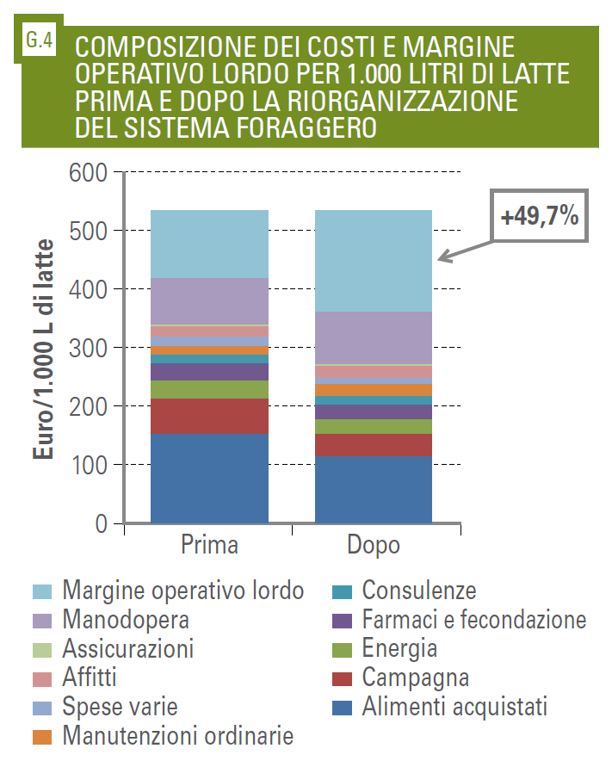
Risultati economici del cambio del sistema foraggero in un’azienda intensiva di vacche da latte
Tabacco et al., 2022

Slide 14
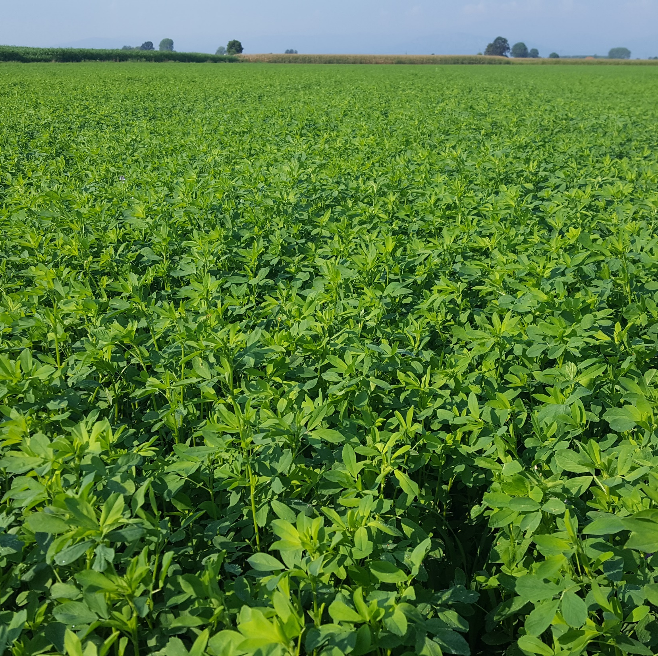
Valorizzazione delle leguminose: erba medica
Apparato radicale fittonante che raggiunge in 2-3 anni profondità elevate (>1 m) fino a 2 m
Capacità di fissare l’azoto atmosferico e lasciare un effetto residuo per la coltura successiva
Elevata efficienza a sfruttare l’acqua del suolo
Capacità di allocare carbonio organico in profondità nel suolo

Slide 15
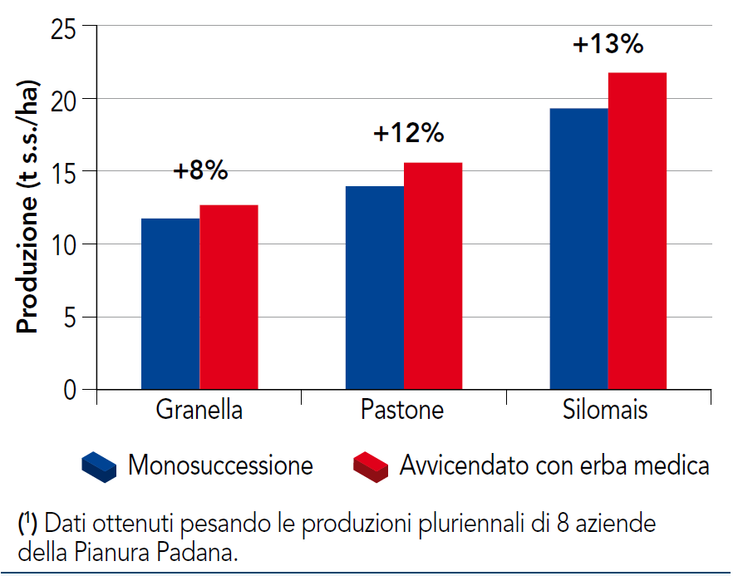
Produzioni di mais in avvicendamento con erba medica
(Tabacco et al., 2020)
Notes:
15

Slide 16
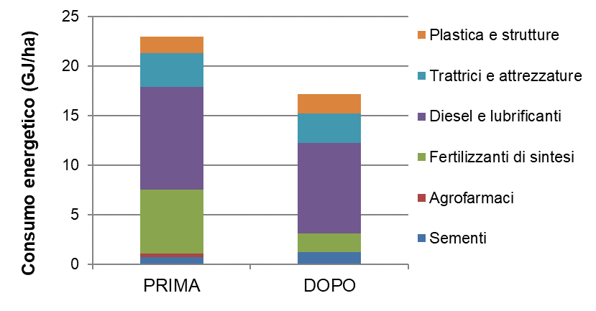
Consumi energetici del mais prodotto in monosuccessione o in rotazione con erba medica
Riduzione consumi di energia e riduzione costi di produzione
Notes:
16

Slide 17
Intensità della gestione agricola: potenziale ecotossicologico, quantità di fertilizzanti di sintesi in relazione al livello di intensità gestionale

Slide 18
Biodiversità botanica di sistemi colturali di pianura nel parco del Ticino
Prati
Prati
polifiti

Slide 19
Pressione specie erbacee invasive in relazione alla coltura e alla successione colturale
Prati
Prati
polifiti

Slide 20
Biodiversità insetti utili
(Sezione Entomologia – DISAFA-UNITO)
Prati
Prati polifiti

Slide 21
Influenza dell’azoto sulla biodiversità dei prati permanenti
Taglio
High input
(200 kg N/ha)
Medium input
(100 kg N/ha)
No-input
Graminacee
Altre
Leguminose
Gram.
Leg.
Altre
Gram.
Leg.
Altre
1°
71
3
26
52
52
13
13
35
35
39
39
13
48
48
70
4
26
44
44
16
16
40
40
28
28
20
20
52
2°
52
3°
53
5
42
35
13
13
52
20
18
62
Biodiversità vegetale
Bassa
Alta
<10 to 15 specie
25 to >60 specie
(Pers. Com. Fausto Gusmeroli – Ist. Fojanini, Sondrio)
Notes:
21

Slide 22
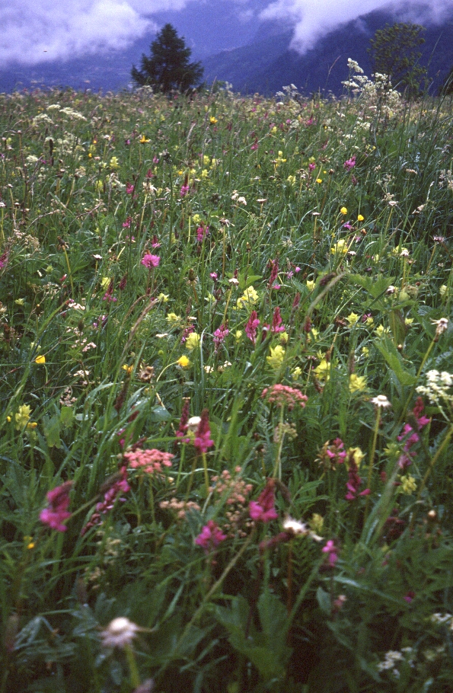
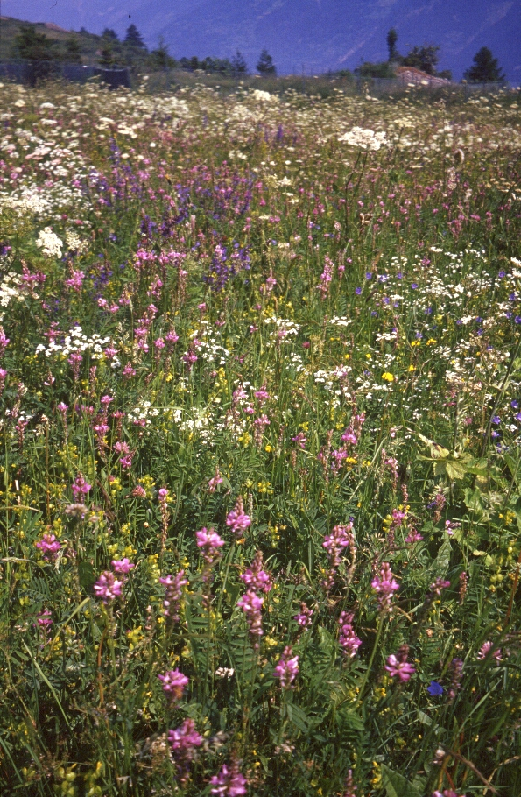
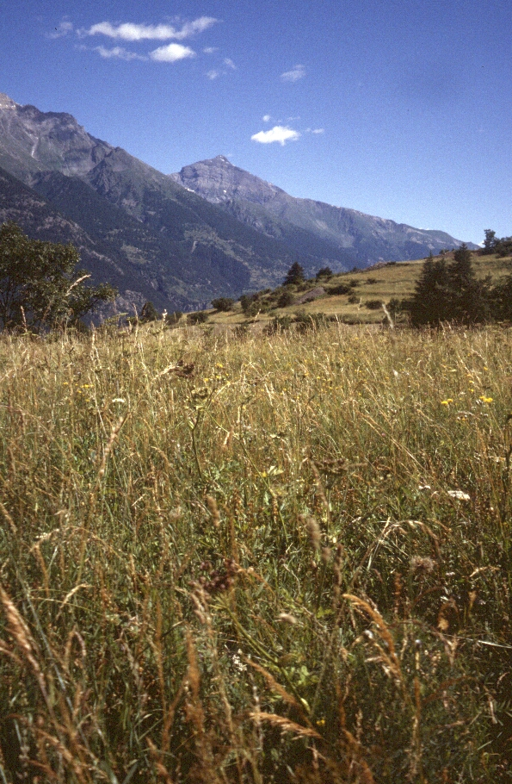
Valorizzazione della qualità dei prati con taglio precoce
1.0
0.9
Energia netta latte UFL/kg s.s.
0.8
0.7
aprile maggio giugno

Slide 23
... taglio precoce dei prati nel rispetto della biodiversità!
La produzione di prati permanenti basata sul taglio precoce viene considerata spesso incompatibile con il mantenimento di un elevato livello di biodiversità.
Differenziare l’epoca di taglio di alcune aree lungo i bordi dei campi è risultato molto efficaca come misura di mitigazione per ridurre la mortalità di insetti, uccelli e mammiferi, fungendo da rifugio e consentendo alle piante più rare e tardive di fiorire e riprodursi.
Notes:
23

Slide 24

I prati devono rimanere un elemento chiave anche nelle aziende zootecniche intensive della pianura
Notes:
24

Slide 25


Formazione tecnico-scientifica di alto livello in connessione con
il Territorio e gli Allevatori
Mission
>
Mission
>
Ricerca di base e applicata su tematiche del settore e\o proposte dal Territorio
Supporto agli Allevatori e Operatori del sistema con Servizi di consulenza tecnica qualifica, terza e indipendente e partecipazione a Progetti di Ricerca
>
Alta formazione per la preparazione di figure tecniche qualificate con un bagaglio scientifico moderno
Disporre di un Team di tecnici di alto livello (laboratori di analisi, consulenza tecnica, ecc.) per servizi tecnici e di formazione rivolti agli allevatori
>
GOAL
Esigenza

Slide 26
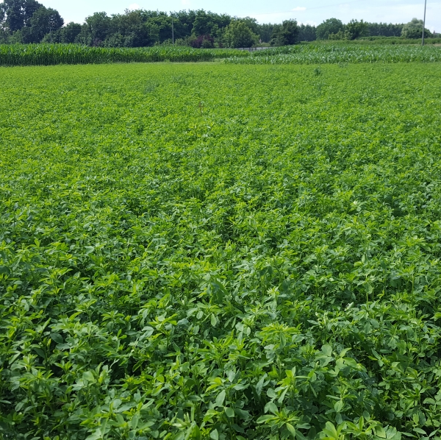
Grazie per l’attenzione

